Slide 1
Analyse Hoch-Dimensionaler Daten
Vorhersage und Feature Assessment
Teil 1
Notes:
Willkommen zum Wahlfach Modul: Analyse Hoch-dimensionaler Daten, Fokus Vorhersage und Feature Assessment
Alternativer Titel: Predictive modelling for high-dimensional data
Willkommen zu diesem Modul

Slide 2



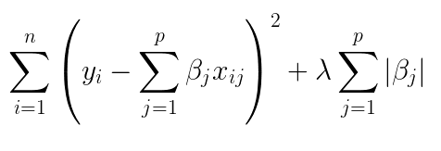
My journey with high-dimensional data
3 yrs HTA, 4 ½ yrs pRED
Mathematics & PhD statistics
3 yrs Postdoc at NKI
Lasso - and Ridge Regression
Prediction Cross-validation
L1-penalization for graphical models & mixture models
Bayesian inference & Shrinkage
Multiple testing
Biomarker analysis in early drug development
Investigating molecular disease heterogeneity
Notes:
## Main notes
I would like to start with a short personal introduction
Basically it is about my journey in high-dimensional statistics:
Studied mathematics at ETH; PhD with Prof Peter Bühlmann
Fresh in statistics; one of the first things I had to learn was the Lasso
PhD thesis: l1 penalization in more complex models (incomplete data problems)
Postdoc: Netherlands Cancer Institute, questions motivated by molecular biology, graphical models & uncertainty quantification
Roche in Basel: 3 yrs in HTA & 4 ½ yrs pRED
With my change from academia to industry I focus

Slide 3
Vorhersage und Feature Assessment
X₁
X₂
Ausgangslage
Zielgrösse Y
Features X₁,...,X_{p}
Hoch-Dimensionale Daten
p gross, n klein
X₃
Y
...
X_{p}
# Feature, Kovariable, Erklärende Variable
# Zielgrösse, Response, Abhängige Variable
Notes:
Was machen wir in diesem Kurs?
Die Problemstellung als Diagramm
Zielgrösse Y über die wir die Zukunft vorhersagen wollen
Zudem haben sogenannte Features die wir zur Vorhersage heranziehen
Ausgangslage: hoch-dimensionale Daten, d.h. p ist gross, n ist klein

Slide 4
Vorhersage und Feature Assessment
X₁
❓
Fragestellungen
Können wir die Zielgrösse (Y) mittels Features (X₁,...,X_{p}) vorhersagen? (Vorhersage)
Welche “Features” erklären die Zielgrösse am besten? (Feature Assessment)
X₂
❓
X₃
Y
❓
...
X_{p}
Notes:
Was machen wir in diesem Kurs?
Fragestellungen: 1) Können wir Y mittels Features vorhersagen? 2) Welche Features erklären die Zielgrösse am besten?
Illustriere die Problemstellung anhand dreier Beispiele

Slide 5
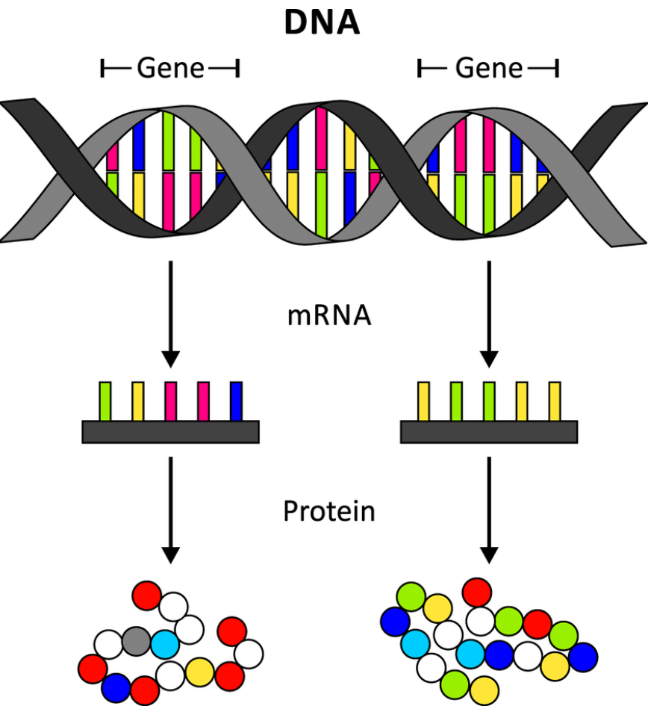
Genomische Daten
Molekularbiologie: von DNA zu Proteinen
Die DNA ist der Bauplan des Lebens aller Organismen
Die DNA besteht aus vielen Segmenten, sog. Genen (Mensch hat ~22’500 Gene)
Aus Genen werden mRNA Moleküle hergestellt (Transkription)
Aus mRNA Molekülen werden Proteine gebaut (Translation)
Notes:
Beispiel Genomische Daten
Bauplan des Lebens aller Organismen ist die sogenannte DNA (Deoxyribonucleic acid, enthält alle genetische Information)
DNA besteht aus vielen Segmenten, sog. Genen
Transkription: Gen→mRNA
Translation: mRNA→Proteine
Proteine übernehmen eine grosse Anzahl Aufgaben im Körper: Aufbau des Gewebes, Schutz & Repair, Transport, Signalfunktion

Slide 6
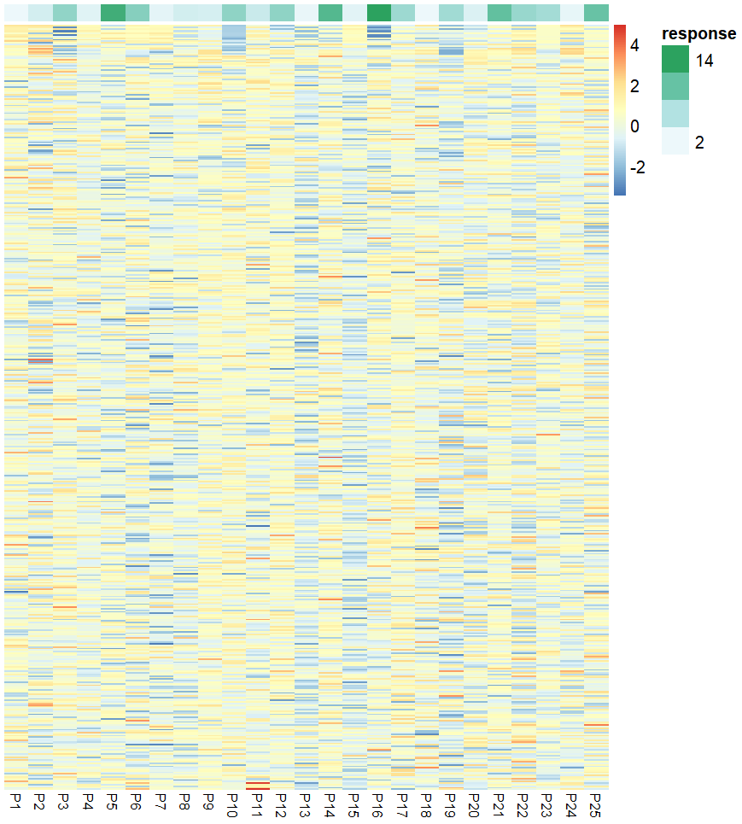
Genexpressionsdaten
RNA Sequencing Technologie ermöglicht Expressions-Messung tausender Genen simultan (p~10’000).
Die Stichprobengrösse (z.B. Patienten) ist relative klein (n~10-100).
Können wir den Response anhand der Genexpressionsmuster vorhersagen?
Gen
Patient
Notes:
p=10000 Features
n=25 Patienten
Response (weiss-grün): wie gut wirkt das Medikament für einen Patienten?
Können wir den Response vorhersagen? Welche Gene sind ausschlaggebend?

Slide 7
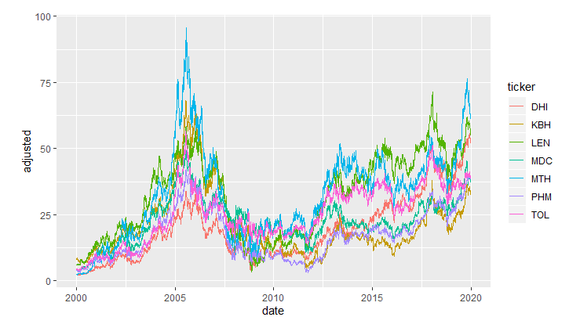
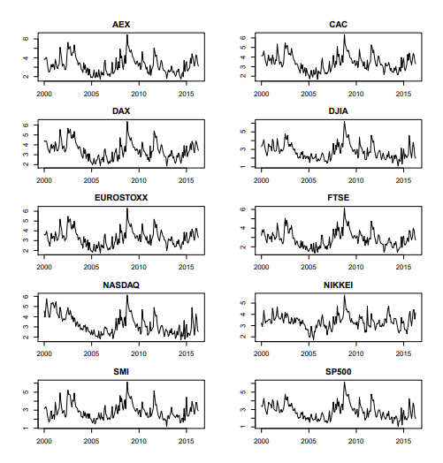
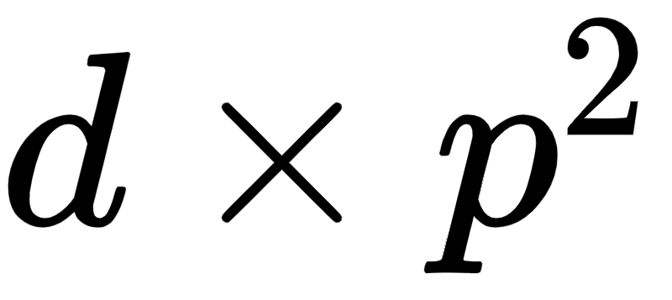
Finanzreihen (Financial time series)
stock prices
Modellierung von Aktienkursen
VAR(d) Modell für p Aktien
...
...
Grosse Anzahl Modellparameter
Vorhersage der Aktienkurse?
Was sagen uns die geschätzten Modellparameter?
realized variances (RV)
Notes:
Beispiel aus der Finanzbranche
Vorhersage von Zeitreihen
Verschieden Aktienpreise
Log realized variances versch Aktienindizes (“Volatilität”)
Modellierung mittels “mehrdimensionale Autoregressive Modelle”, sogn Vektorautoregressivem Modell VAR(d)
Vorhersage der Aktienpreise zur Zeit t mittels vergangenen Werten
https://robotwealth.com/a-vector-autoregression-trading-model/
Log realized variances of different stock market indices (Aktienindex)

Slide 8
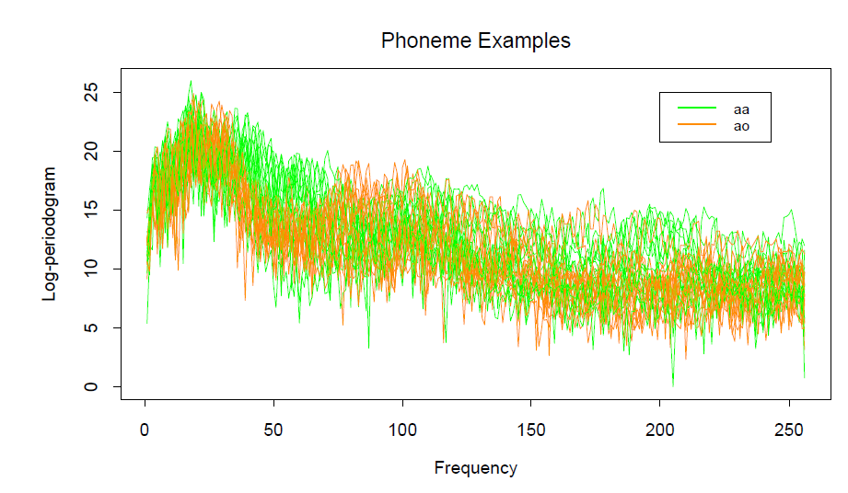
Spracherkennung (Speech recognition)
Frequenz
Erkennung von Sprachmustern anhand digitaler Aufnahmen
Phoneme “aa” (n=15) and “ao” (n=15) gemessen an p=256 verschieden Frequenzen (Periodogram)
Können wir Phoneme zuverlässig vorhersagen/klassifizieren? Welche Frequenzen sind wichtig?
Notes:
Beispiel aus der Spracherkennung
Log-periodogram: Spektrum eines akustischen Signals als Funktion der Frequenz (p=256) [elektrische Leistung als Funktion der Frequenz]
In grün: Spektren für Phoneme “aa” (n=15)
In orange: Spektren für Phoneme “ao” (n=15)
Können wir die Phoneme zuverlässig vorhersagen/klassifizieren?
Welche Frequenzen sind relevant für die Vorhersage?
Example of functional data

Slide 9
In diesem Kurs geht es um…
…Hoch-Dimensionale Daten
…Werkzeuge zur Vorhersage und zur Feature Selektion
…viele praktische Übungen mit R
Notes:
Kurz gesagt:
es geht um hoch-dimensionale Daten (#Features gross, #Beobachtungen klein)
ihr lernt neue Werkzeuge zur Vorhersage und zur Selektion von Featuren kennen
es gibt viele Übungen

Slide 10
Kursinhalt
Lineare Regressions Modell und Methode der Kleinsten Quadrate
Überanpassung, Generalisierungsfehler und Bias-Varianz Dilemma
Subset Regression und Modellselektion
Ridge -, Lasso - und Elasticnet Regression
Klassifikation, Logistische Regression
Entscheidungsbäume, Random Forest und AdaBoost
(Multiples Testen, Bonferroni und FDR Korrektur, Schrumpfung der Varianz)
Notes:
Generiere ein Lernziele Checkliste

Slide 11
Hoch-Dimensionale Statistik
“High-dimensional statistics focuses on data sets in which the number of features is of comparable size, or larger than the number of observations. Data sets of this type present a variety of new challenges, since classical theory and methodology can break down in surprising and unexpected ways” - University of California, Berkeley
Notes:
Um solche Fragen zu beantworten benötigen wir auch neue Werkzeuge

Slide 12
Multiple Linear Regression
Notes:
Sehr wichtig Basis für diesen Kurs ist die Multiple Lineare Regression

Slide 13
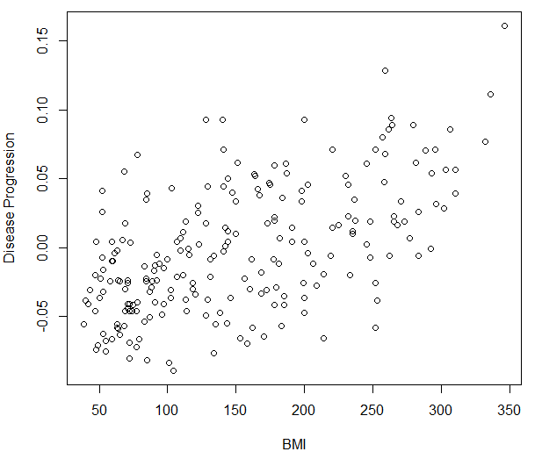
Diabetes Beispiel
Beobachtungen von N=442 Patienten mit Diabetes
Y: Fortschreiten der Krankheit 1 Jahr nach Studienbeginn
X: Alter, Geschlecht, BMI, Blutdruck, Blutserum Werte
Aufgabe für den Statistiker:
Finde ein Modell, das den Krankheitsfortschritt (Y) vorhersagt.
Welche Variablen sind wichtige Faktoren?
Lineare Regression wurde erfunden für solche Aufgaben!
Notes:
Diabetes Beispiel
Graphik: schwacher Zusammenhang von BMI und Disease Progression
Multiple Lineare Regression wurde erfunden für solche Aufgaben!

Slide 14

Lineare Regression
Y
Y = 𝛂+X𝛃
Y
Y = 𝛂+X𝛃
r_{i}
minimiere RSS=∑r_{i}²
X
X
x_{new}
Response Y ist kontinuierlich
Anpassung einer Geraden
Vorhersage neuer Datenpunkte
Notes:
Bild links; Prinzip der Lineare Regression der Anfangspunkt
Anpassung einer Geraden (finde Intercept und Slope,
Finde Intercept und Slope: minimiere
Vorhersage: gemäss der Gleichung der Geraden
Lineare Regression funktioniert auch mit mehreren Kovariaten

Slide 15
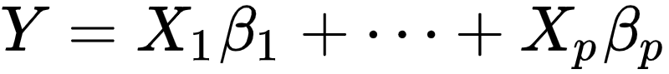
Multiple lineare regression
Gegeben: Zielgrösse und Kovariablen
𝛃_{j}: Einfluss auf Y bei Änderung in X_{j} und Fixierung aller anderen Variablen
Notes:
Multiple lineare regression: Y als lineare Funktion vieler Einflussgrössen

Slide 16
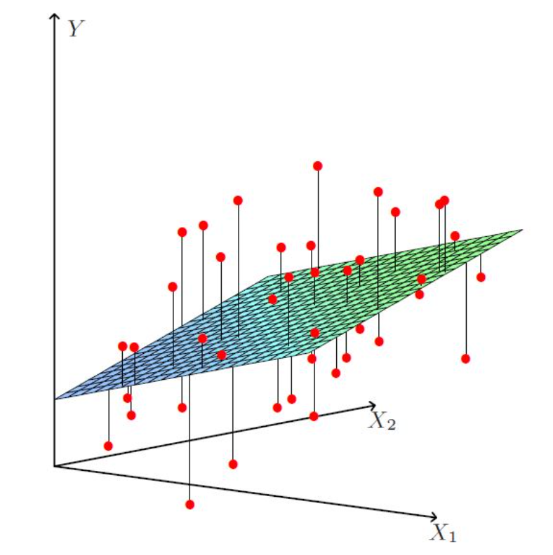
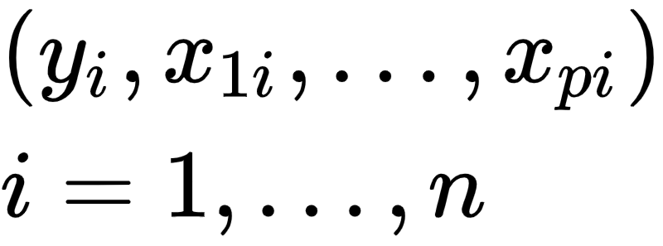
Multiple lineare regression
Anpassung einer p-dimensional Hyperebene an die Datenpunkte:
Notes:
Geometrische Interpretation der Methode Kleinster Quadrate: Anpassung einer Hyperebene an die Datenpunkte

Slide 17
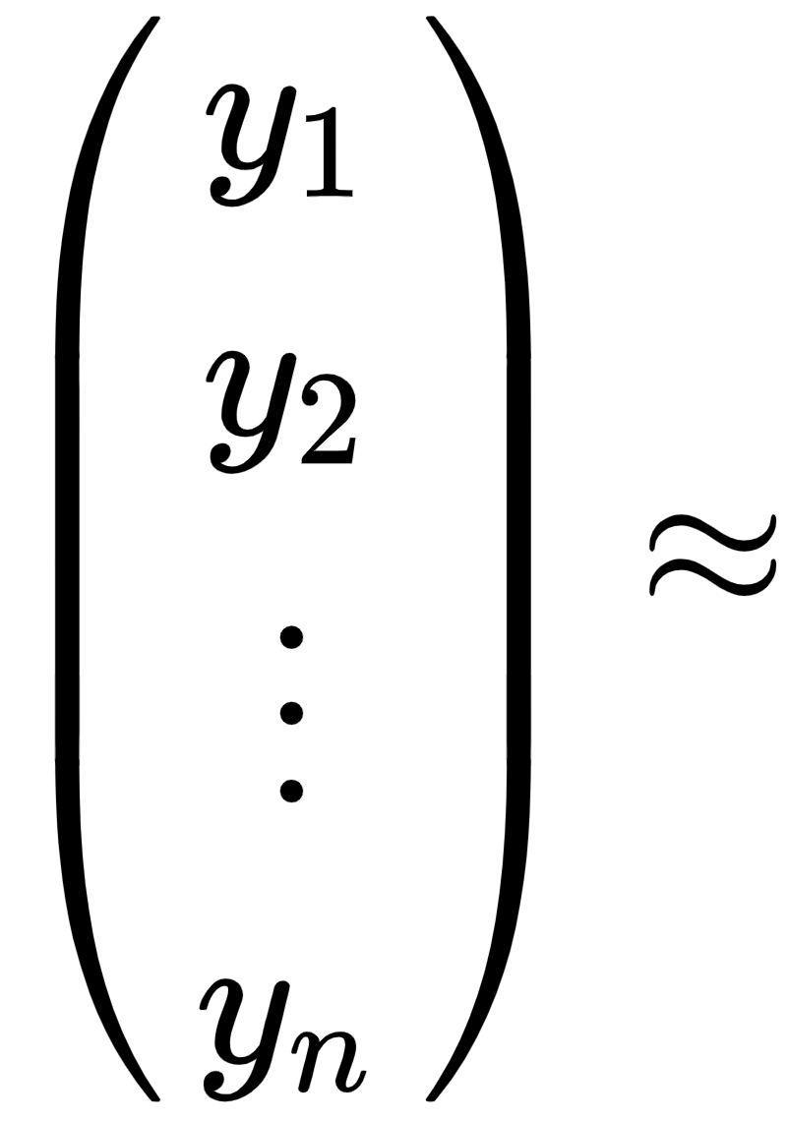
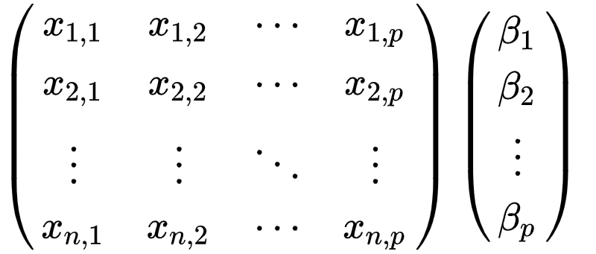
Multiple Lineare Regression
Notes:
Geometrische Interpretation der Methode Kleinster Quadrate: Anpassung einer Hyperebene an die Datenpunkte

Slide 18
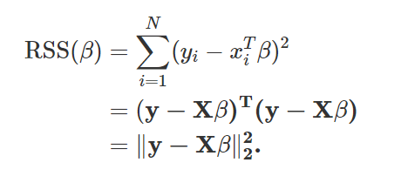
Methode Kleinster Quadrate
Residual Sum of Squares (RSS)
= r_{i}
Notes:
In der multiplen regression haben wir mehrere Einflussgrössen
Interpretation der Koeffizienten
Analog zur univariaten Regression

Slide 19
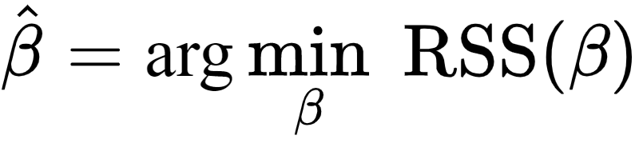
Methode Kleinster Quadrate
Schätzung der Regressions Koeffizienten mittels der “Methode Kleinster Quadrate” (Ordinary Least Squares, OLS)
Optimierungsproblem: “Finde das Argument des Minimums”
Notes:
Die Schätzung der Koeffizienten mittels “Methode Kleinster Quadrate” (analog zur univariaten Regression)
Mathematisch ausgedrückt: finde das beta das die residual sum of squares minimiert; man schreibt argmin

Slide 20
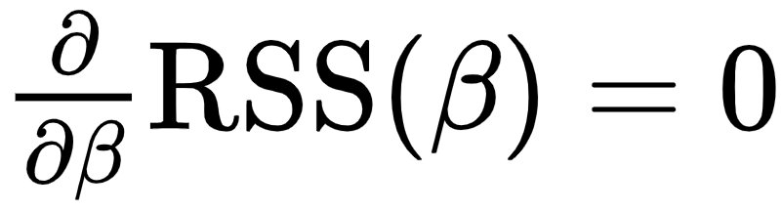
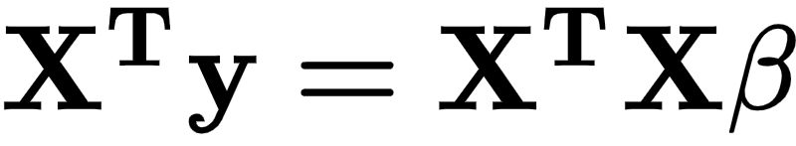
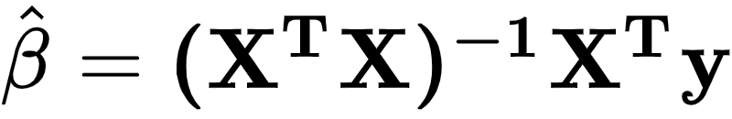
Wie finden wir das Minimum einer Funktion?
RSS(𝛃)
⇔
“Geschlossene” Lösung (*)
Ableitung gleich Null setzen!
* Notiz: viele statistischen Verfahren haben keine geschlossene Lösung und müssen “numerisch” approximiert werden
𝛃
Notes:
Wie lösen wir ein solches Optimierungsproblem?
Ableitung gleich Null setzen
Interessant ist, dass dieses Optimierungsproblem eine geschlossene Lösung hat
Wir werden auch Verfahren kennenlernen, die keine geschlossene Lösung haben und numerisch approximiert werden müssen.

Slide 21
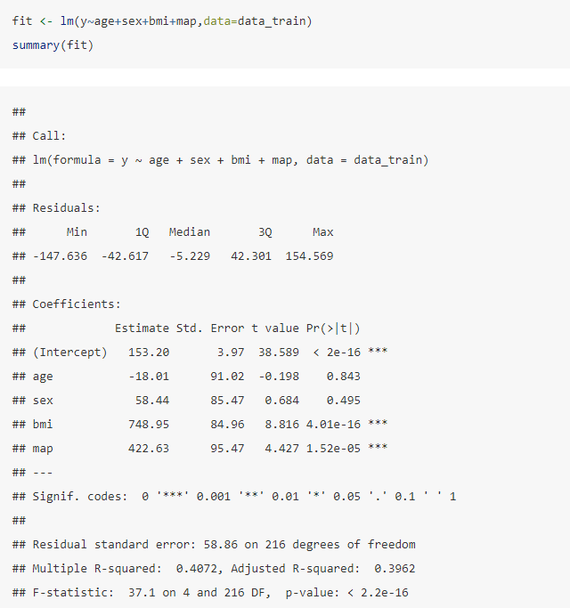
Multiple Lineare Regression in R - Diabetes Beispiel
Geschätzten Koeffizienten (mittels “kleinster Quadrate”)
Weitere statistische Kenngrössen, z.B. p-Werte
R-squared: wie gut passt das Modell zu den Daten?
Notes:
In R geht das alles viel einfacher.
Lm Funktion: geschätzten Koeffizienten; versch. statistische Kenngrössen, p-Wert; R-squared

Slide 22
Hochdimensionale Daten
Die Anzahl der Kovariablen ist gross im Vergleich zur Beobachtungen (p>>N)
Regression mit allen p Kovariablen, d.h. Y=X₁𝛃₁+...+X_{p}𝛃_{p}?
Wieso ist dies keine gute Ideen?
Probleme:
Singularität der Designmatrix
Überanpassung an die Daten (sogn “Overfitting”)
Grosser Generalisierungsfehler
Notes:
Wir haben die wichtigen Punkte der Multiplen Linear Regression wiederholt
Im Kontext von hoch-dimensionalen Daten haben wir (sehr) viele Kovariablen, dh p ist gross im Vergleich zu N
Praktisch wäre es eine Lineare Regression mit allen p Kovariablen zu machen
Leider bringt das Probleme mit sich: 1) Singularität der Designmatrix X, 2) Overfitting, 3) Generalisierungsfehler

Slide 23
Problem 1: Singularität der Designmatrix
p Gleichungen mit p Unbekannten
Lösbar wenn X^{T}X invertierbar
Wichtig: p>N impliziert X^{T}X singulär (d.h nicht invertierbar)
⇔
Notes:
Methode kleinster quadrate: wiederhole
Es gibt nur eine Lösung wenn XtX invertierbar ist, rang(X)=n < p
p>N impliziert XtX singuläre; d.h. OLS funktionniert nicht

Slide 24
Problem 2: Überanpassung an die Daten “Overfitting”
Zu viele erklärende Variablen führen zu einer Überanpassung an die Daten, s.g. “Overfitting”
Überanpassung bedeutet: das Modell beschreibt nicht nur das echte Signal, sondern auch den zufälligen Fehler
Illustrieren dies mit Hilfe künstlich generierten Daten

Slide 25
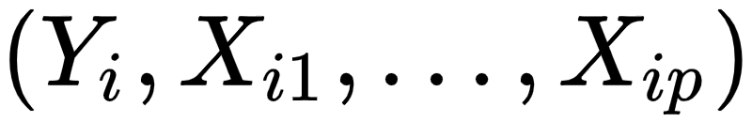
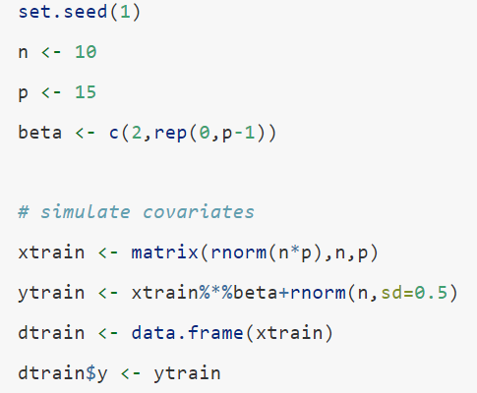
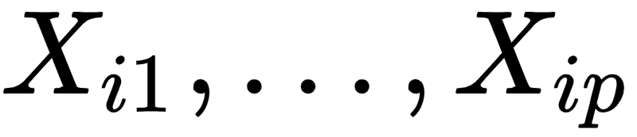
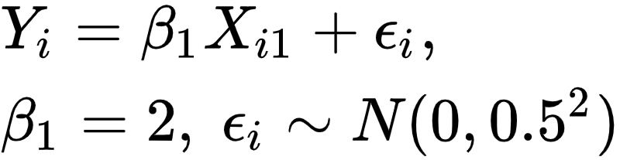
Simuliere künstliche Daten
n=10:
p=15:
Zielgrösse hängt nur von der ersten Kovariaten ab:
i=1..n
i.i.d N(0,1)

Slide 26
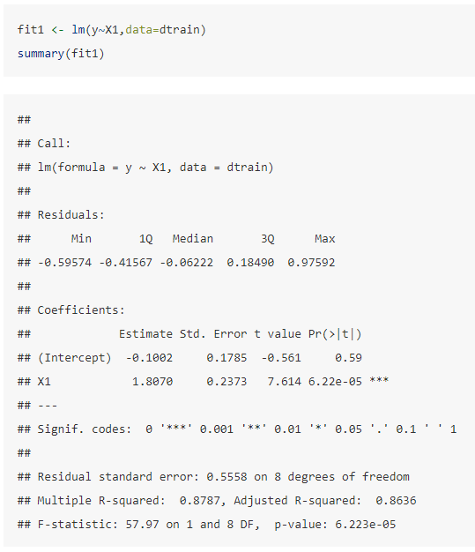
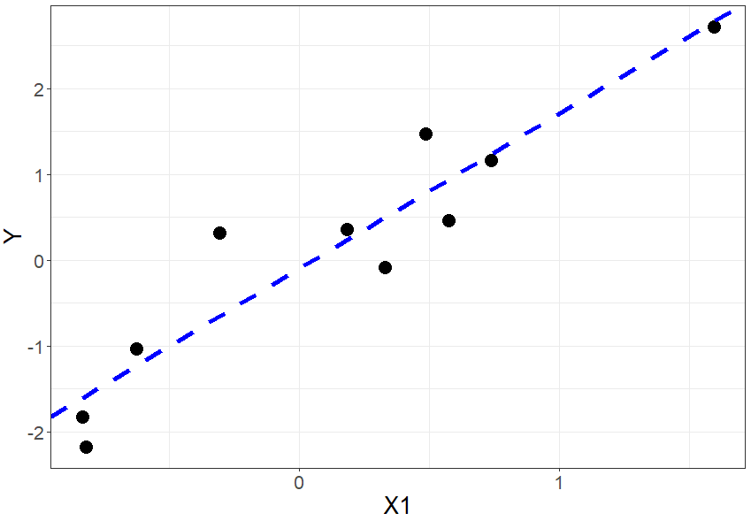
Univariates Modell “Orakel”
Das Modell passt gut: R2=0.88; Regressionskoeffizient ist nahe beim wahren Wert
Was passiert wenn wir “noise” Kovariablen hinzufügen, d.h. p=4, 8, 15?

Slide 27
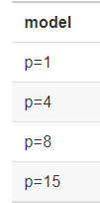
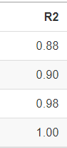
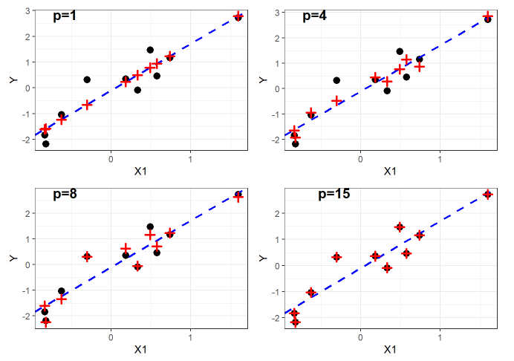
Überanpassung an die Daten
Gefittete Werte (rotes Kreuz) bewegen sich weg vom wahren Signal (blaue Linie)
Gefittete Werte nähern sich den Datenpunkten an
Modellierung von “Noise”
Model “overfits” die Daten
Notes:
R2 verbessert sich stetig
In der Graphik nähern sich die gefitteten Werte den Daten an → der Fit wird besser
Aber: Für grosses p erfassen die Modelle nicht nur das Signal sondern auch den “Noise”
Overfitting

Slide 28
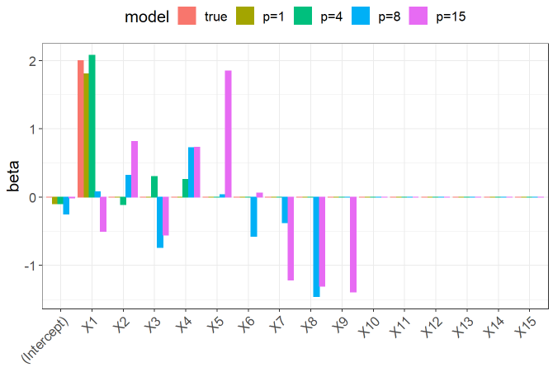
Überschätzung der Koeffizienten
p gross: Überschätzung der Koeffizienten
Modelle bewegen sich weg von der Wahrheit (trotz gutem “Fit”)
Notes:
Regressionskoeffizienten
Mit grösserem p bewegen sich die Koeffizienten weg von der Wahrheit
Wir können daraus schliessen, dass diese Modelle schlecht sind (trotz gutem Fit)

Slide 29
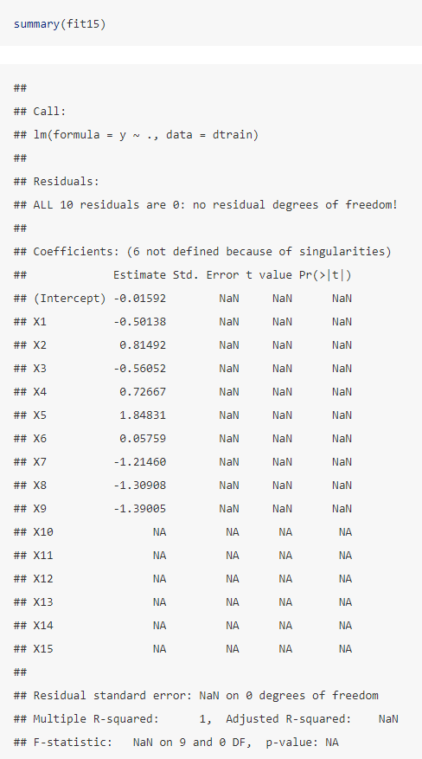
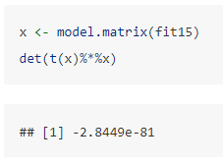
Modell mit p=15
Perfekter Fit: “no residual degrees of freedom”
Koeffizienten nicht definiert wegen “singularities”
p>N impliziert X^{T}X singulär
Notes:
p=15→ Singularität

Slide 30
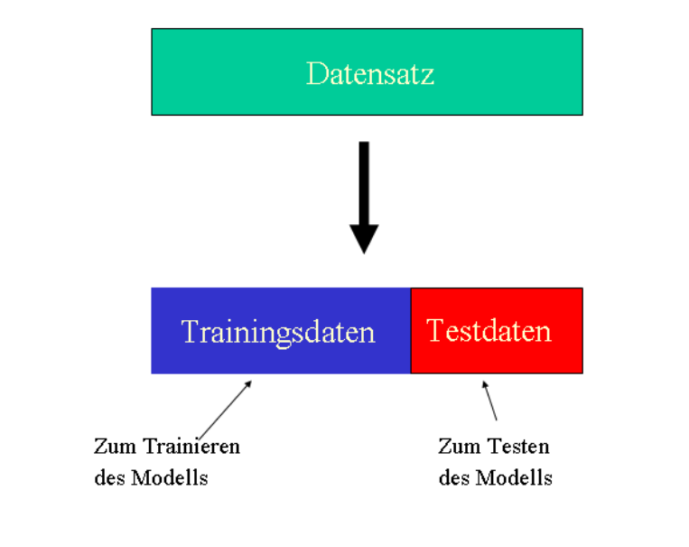
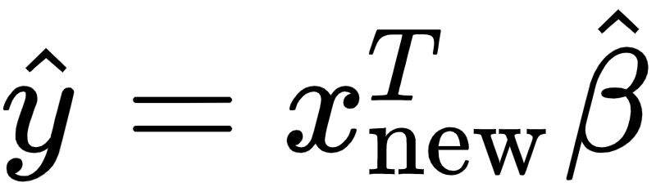
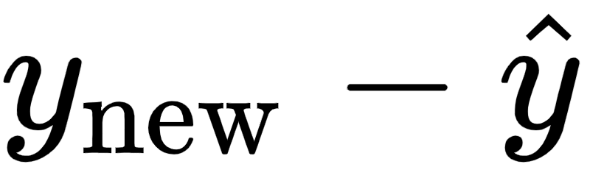
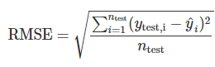
Was ist ein gutes Modell?
Der Generalisierungsfehler
Ziel ist ein Modell mit guter Vorhersage
Neuer Input x_{new}; Vorhersage
Generalisierungsfehler:
In der Praxis: Training- & Testdaten
Root-mean-squared-error misst die zu erwartende Abweichung der Vorhersage
Notes:
Wie definieren wir ein gutes Modell?
Ziel: das Modell macht eine gute Vorhersage.
Ausgangslage: unser Modell (mit den geschätzen Koeffizienten)
Neuer Input xnew; Vorhersage yhat
Wir wollen: kleine Diskrepanz zwischen der Vorhersage und dem wahren neuen Wert → das nennt man den Generalisierungsfehler
In der Praxis: Training & Test data
Der Generalisierungsfehler ist dann der RMSE

Slide 31
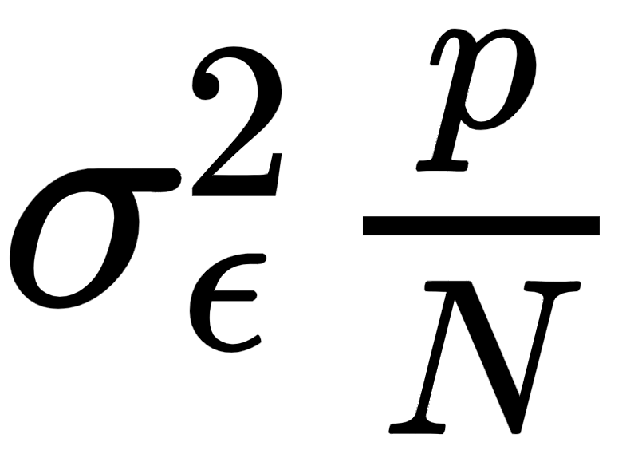
Generalisierungsfehler
= 𝛔_{𝜺}² + Varianz + Bias²
= wie “variable” (zerstreut) ist die Vorhersage?
= systematische Verzerrung (zum wahren Wert)?
inhärente Fehler
“Noise”
Reduzierbarer Fehler
Ein gutes Modell versucht den Reduzierbaren Fehler zu minimieren
Unter gewissen Annahmen: Varianz ≅
Bias-Varianz Dilemma: komplexe Modelle (viele Kovariablen) haben einen kleinen Bias, aber eine grosse Varianz
Notes:
Es gibt viel statistische und mathematische Theorie zum Generalisierungsfehler
Die wichtigste Erkenntnis ist die folgende Formel: Aufspaltung des Generalisierungsfehler in 3 Terme: Noise, Varianz und Bias der Vorhersage
Ein gutes Modell versucht den Reduzierbaren Fehler zu minimieren
Nun, die Gleichung beschreibt ein Dilemma: komplexe Modelle (viele Kovariablen) haben einen kleinen Bias, aber eine grosse Varianz

Slide 32
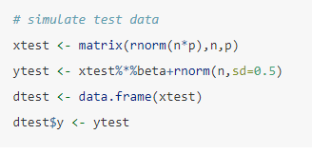
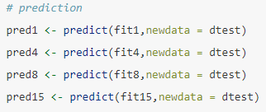
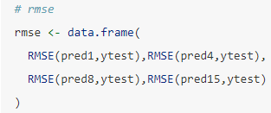
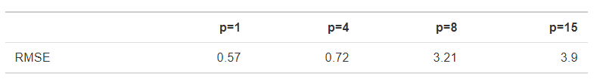
In der Praxis…
Training und Test Daten
Simulieren “Dummy” Testdaten
Wie gut sind die Modelle p=1, 4, 8 und 15?
Beachte: der inhärente Fehler ist σ=0.5
Für p=8 und 15: RMSE 6-8 mal grösser!
Notes:
Zurück zum Beispiel

Slide 33
Take Home Punkte
Schwierigkeiten
Kleinste-Quadrate-Schätzer ist Singulär für p>n
Überanpassung an die Daten “Overfitting”; R2 ist keine nützliche Grösse
Überschätzung der Regressionskoeffizienten
Konzepte
10:1 Faustregel: zur Vermeidung von Overfitting sollte p < N/10
Generalisierungsfehler: Training, Testdaten, RMSE
Gutes Modell = kleiner Generalisierungsfehler!
Bias-Varianz Dilemma
Jetzt: Methoden die gut funktionieren mit hochdimensionalen Daten!
Notes:
Take Home Messages:
Singularität & Überanpassung

Slide 34
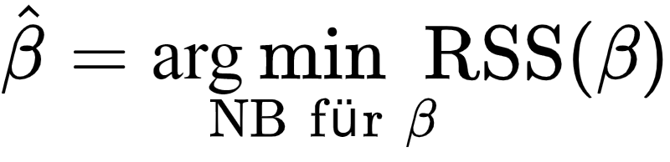
Regularisierte Lineare Regression
Kleinste Quadrate unter Nebenbedingungen
Kleinste Quadrate Verfahren als Optimierungsproblem
Overfitting führt zu Überschätzung der Koeffizienten
Methoden mit gewisse Nebenbedingungen (NB) an 𝛃
Notes:
Wir haben gesehen dass man das Verfahren der Kleinsten Quadrate als Optimierungsproblem ansehen kann
Wir haben gesehen, dass Überanpassung zu einer Überschätzung der Koeffizienten führt
Es scheint vernünftig gewisse Bedingungen (“constraints”) an die beta’s zu knüpfen
Wir lernen jetzt neu Methoden kennen die gewisse Nebenbedingungen and beta stellen
REGULARISIERUNG

Slide 35
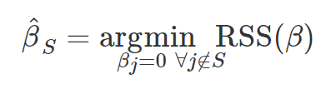
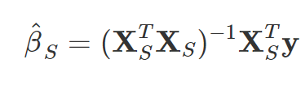
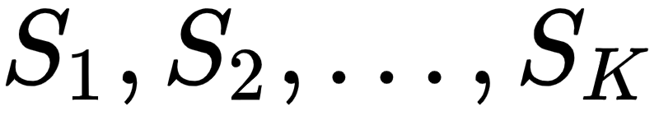
Subset-Regression
Minimiere Kleinste-Quadrate unter NB: nur Koeffizienten in S sind relevant
OLS Schätzer basierend auf Subgruppe “S” von Kovariablen
Betrachte Sequenz
Notes:
Die erste Methode ist eine Altbekannte…
Subset- und Schrittweise Regression als Optimierungsproblem mit Nebenbedingungen
Man betrachtet verschieden Subgruppen: Sequenz

Slide 36
Best Subset- und Schrittweise Regression
Es gibt verschieden Verfahren zur Generierung von Subgruppen
Schrittweise Vorwärtsselektion: starte mit “leerem Modell”, füge wichtige Variablen schrittweise hinzu (F-Statistik)
Schrittweise Rückwärtsselektion: starte mit “vollem Modell”, eliminiere schrittweise weniger wichtige Variablen (F-statistik)
Alle Subset-Selektion
Sequenz von Subgruppen
→ Wähle das “Beste” Modell (Subgruppe)
Zum Beispiel: AIC, Cp
Notes:
Verschiedene Strategien: generieren eine Sequenz von Subgruppen
Vorwärts: nehme die Kovariable die den grössten F-Wert ergibt
Rückwärts: eliminiere die Kovariable mit dem kleinsten F-Wert
Wähle das beste Modell (Subgruppe)
Diesen Prozess nennt man die Modellselektion!

Slide 37
Modellselektion: Wähle das “Beste” Modell?
Daten
Schätzung der Koeffizienten
Modellselektion
Generalisierungs-fehler
Idealfall
Training
Testing
Praxis
Schätzung der Koeffizienten für verschiedene S₁,...,S_{K}
Modellselektion: wähle das beste Modell S_{opt}
Berechne den Generalisierungsfehler von S_{opt}
Trainieren des Modells
Testen des Modells
Notes:
Was ist das “beste” Modell? Quizfrage: A) Beste Anpassung an die Daten, B) Das Modell mit dem grössten R2 C) Kleinster Generalisierungsfehler
Bestes Modell: kleinster Generalisierungsfehler
Im Idealfall hätte man 3 Datensätze: zum Schätzen der Modellkoeffizienten, zur Modellselektion und zur Berechnung des Generalisierungsfehlers
In der Praxis unterscheidet man oft nur zwischen Training und Test Daten
Wichtig: Schätzung der Modellkoeffizienten und die Wahl des besten Modells gehören zum Trainieren des Modells
Das “finale” Modell wird dann auf seine Generalisierung geprüft

Slide 38
Modellselektion
Bestes Modell, kleinster Generalisierungsfehler
Modellselektion ist Teil des “Trainings”
LÖSUNG: Approximiere den Generalisierungsfehler mittels Trainingsdaten
Kreuzvalidierung
Informationskriterium, z.B. AIC, BIC, Cp-Wert
Notes:
Lösung: Approximierung des Generalisierungsfehlers mittels Trainingsdaten
Viele Approximationsverfahren: entweder Re-sampling oder Informationskriterium

Slide 39
Kreuzvalidierung
Teile die Trainingsdaten in K Stücke
Wiederhole “Train/Test” K-mal
Kreuzvalidierungsfehler (CV) = Mittelwert aller Err₁,…,Err_{K}
Err₁
…
Err₂
Err_{K}
Notes:
Sehr wichtige Idee: approximierung des Generalisierungsfehlers mittels der sogn Kreuzvalidierung
Teile Trainingsdaten in K gleiche Stücke
Benutze K-1 Stücke fürs “Training” und Ktes Stück zum Testen
Wiederhole für K-mal

Slide 40
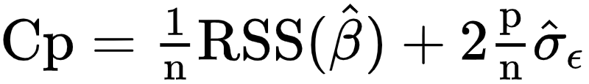

Informationskriterium
≈ Goodness-of-Fit + Modell Komplexität
Beispiele:
Notes:
Informationskriterien approximieren den Generalisierungsfehler analytisch
Es gibt viele Informationskriterien alle haben 2 Komponenten: Goodness-of-Fit + Bestrafung für Modell Komplexität

Slide 41
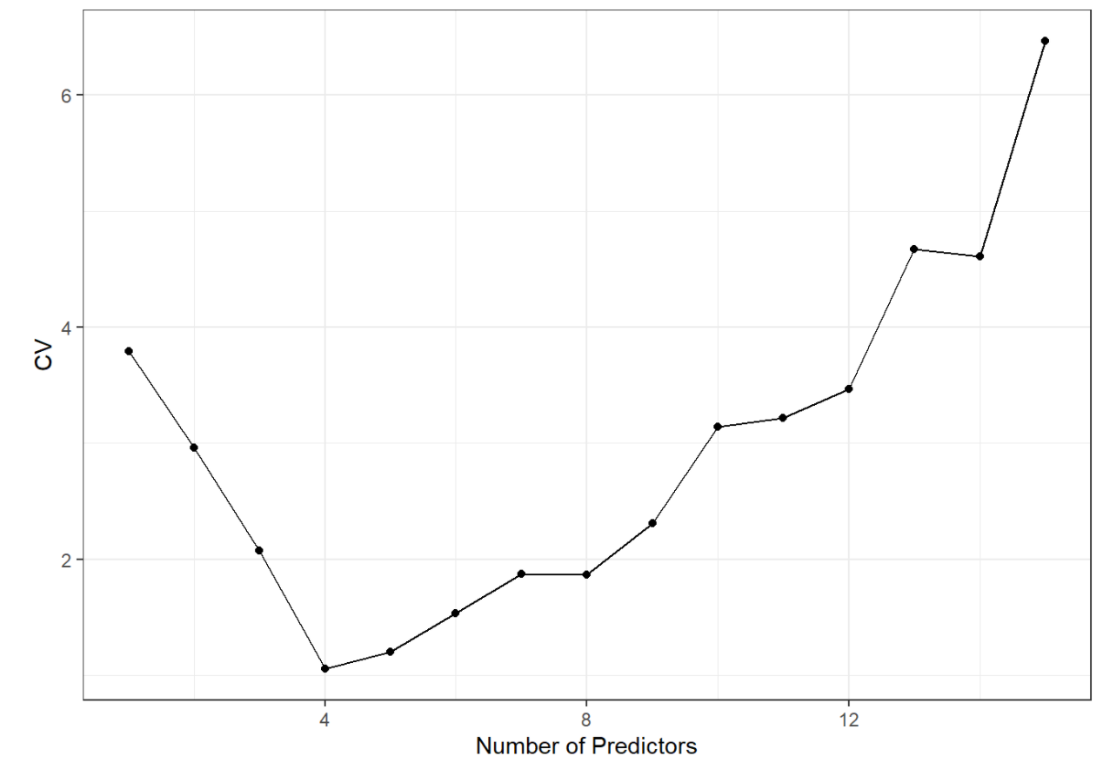
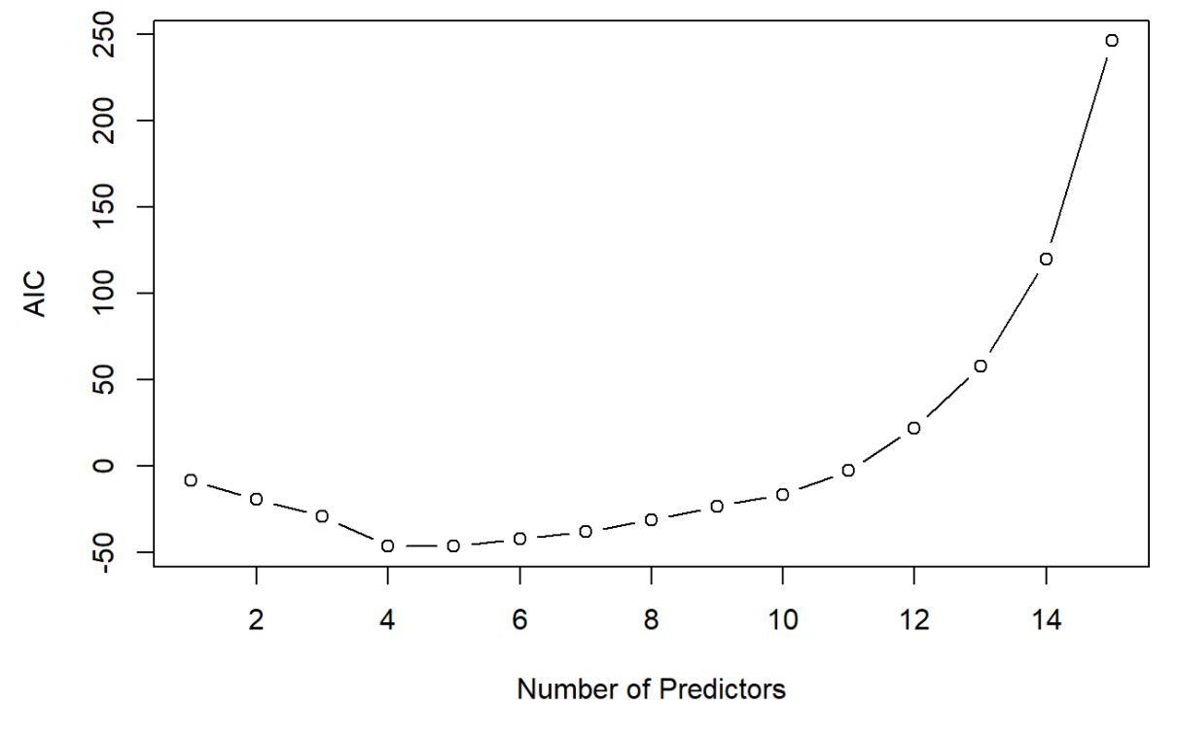
Beispiel Dummy Data
Kreuzvalidierung
Informationskriterium
Notes:
Angewendet auf Dummy Daten
Links: Kreuzvalidierungsfehler, Rechts: AIC
Optimales Modell mit 4 Prädiktoren

Slide 42
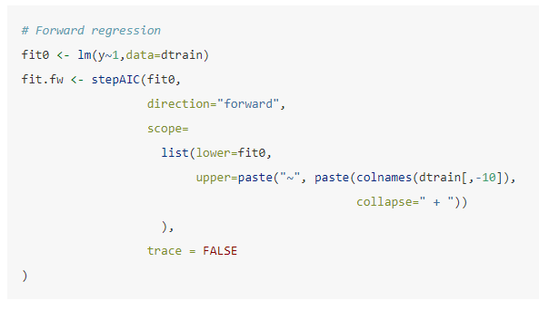
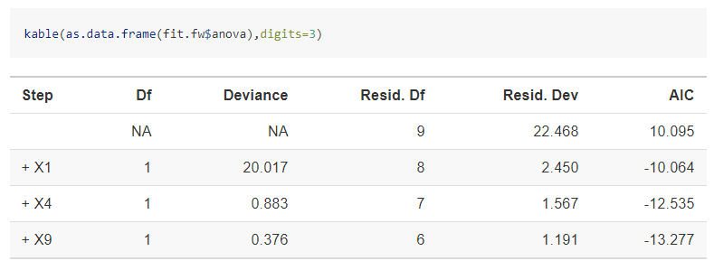
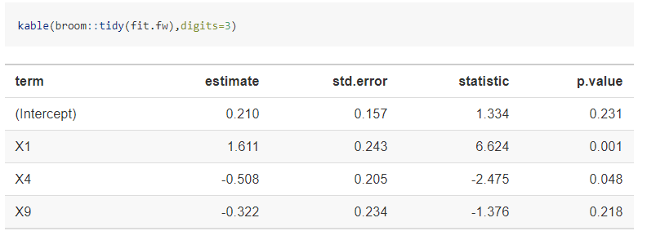
Beispiel Dummy Daten
Modellselektion in R: regsubsets (leaps package) und stepAIC (MASS package)
Beispiel Vorwärtsselektion mittels AIC

Slide 43


Ridge Regression
Nebenbedingung: beschränke die Grösse der Koeffizienten
“L2-Norm”
RSS(𝛽)
Optimierungsproblem:
Notes:
Subset-Selektion: hinzufügen oder eliminieren von Kovariablen (Koeffizienten auf Null setzen)
Wir besprechen jetzt einen weiteren sehr wichtiger Regularisierungsansatz
Und zwar beschränken wir die Grösse der Koeffizienten

Slide 44

Ridge Regression
Geometrische Anschauung:
RSS(𝛽)
RSS(β) wird minimiert unter der Nebenbedingung dass β im “blauen” Kreis zu liegen kommt
Der OLS Schätzer wird Richtung Nullpunkt geschrumpft
Notes:
Level sets RSS=Ellipsoide mit OLS im Zentrum
Dh: bewegen wir uns weg vom OLS → grösseres RSS(beta)
Lösung ist dort wo das Ellipsoid mit dem blauen Kreis zusammen trifft
OLS wird gegen Null geschrumpt

Slide 45

Ridge Regression - L2 Penalization
Nebenbedingung als Penalty (“Lagrange Multiplikator”)
Alternative (äquivalente) Formulierung
Goodness-of-Fit
Modellkomplexität
Zweiter Term wird Regularisierungs- oder Strafterm genannt
Lambda: Tuning-Parameter
Notes:
Ridge regression als Penalisierungs Problem
Man kann zeigen, dass Formulierungen äquivalent sind
Penalisierungsformulierung werden wir öfters verwenden
Trade-off zwischen Good-ness-of-Fit und Modellkomplexität

Slide 46
Wahl des Tuning-Parameters (Modellselektion)
Berechne den Ridge-Schätzer für eine Sequenz von Lambda’s (“äquivalent zu der Sequenz von Subgruppen”)
Kreuzvalidierung zur Ermittlung eines optimalen Lambda (oder Informationskriteriums)
Glmnet package für Ridge Regression in R
Funktion glmnet: berechnet Ridge-Schätzer für eine Sequenz von Lambdas
Funktion cv.glmnet: Optimales lambda mittels Kreuzvalidierung
Notes:
Ähnlich wie bei Subset/Schrittweise Regression: berechne Ridge-Schätzer für eine Sequenz von Lambda’s
Wähle dann das beste Lambda mittels Kreuzvalidierung → Modellselektion
Implementiert im R-package glment

Slide 47

Ridge Regression - Dummy Daten
Wichtig: wähle alpha = 0 für Ridge Regression
Sogenannter “Trace plot”
Für steigendes Lambda werden die Koeffizienten zum Nullpunkt geschrumpft
Erster Koeffizient ist der wichtigste (wie erwartet!)
Notes:
Ridge Regression in R, Dummy Daten Beispiel
Glmnet alpha=0; wählt eine geeignete Lambda Sequenz automatisch
Traceplot: mit steigendem Lambda werden Koeffizienten zu Null geschrumpft

Slide 48



Ridge Regression - Dummy Daten
Kreuzvalidierungs Plot
Lambda.min: kleinster CV Fehler
Lambda.1se: grösstes lambda innerhalb 1 SE des kleinsten CVs
Notes:
Kreuzvalidierung mittels cv.glment
Lambda.min & Lambda.1se

Slide 49
Weitere Eigenschaften von Ridge Regression
Analytische Lösung des Optimierungsproblems
Schrumpfung in Richtung der Hauptkomponenten
Die Effektiven Freiheitsgrade
Schrumpfung und Bayesianischen Statistik
Notes:
Wir könnten hier aufhören…
Ridge Regression ist eine sehr wichtige Idee in der Statistik
Darum werden wir jetzt einige wichtige Eigenschaften diskutieren

Slide 50


Ridge Regression - Analytischen Lösung
Herleitung an Wandtafel (oder als Übung)
Invertierbar auch für p>n
Lambda=0: Ridge=OLS estimate

Slide 51




Schrumpfung in Richtung der Hauptachsen
Finde die Hauptachsen mittels der Singulärwertzerlegung
Spalten von U beschreiben die Hauptachsen (“neuen Koordinaten”)
Singulärwerte
Ridge Regression mittels Hauptachsen
Stärkste Schrumpfung in Richtung letzter Hauptachse (kleinste Varianz)
Notes:
Eine letzte Eigenschaft die ich erwähnen möchte ist die Darstellung von yhat mittels Hauptachsen
Hauptachsen (oder principle components) bilden ein spezielles Koordinatensystem des Spaltenraums
Erste Hauptachse ist die Richtung im Spaltenraum mit grösster Varianz

Slide 52


Die Effektiven Freiheitsgrade
Multiple Lineare Regression: p Freiheitsgrade (DF)
Aufgrund der Nebenbedingungen sollten die “effektiven” Freiheitsgrade von Ridge kleiner sein als p
Man kann zeigen:
Dummy Daten: DF≈4
Notes:
N:DF ≈ 10:1 “10:1 Faustregel”

Slide 53



Ridge Regression and Bayesianische Statistik
In Bayesianischer Statistik sind die Daten (D) UND die Parameter (𝛽) Zufallsvariablen
Likelihood:
A-priori-Verteilung:
Inferenz basiert auf A-posteriori-Verteilung

Slide 54



Nebenbedingungen als A-Priori-Verteilung
A-Priori-Verteilung führt zur Schrumpfung der Koeffizienten

Slide 55
Live Demo
Diabetes Beispiel
Beobachtungen von N=442 Patienten mit Diabetes
Y: Fortschreiten der Krankheit 1 Jahr nach Studienbeginn
X: Alter, Geschlecht, BMI, Blutdruck, Blutserum Werte und quadratische Term (P=64)
Aufgabe für den Statistiker:
Finde ein Modell, das den Krankheitsfortschritt (Y) vorhersagt.
Welche Variablen sind wichtige Faktoren?

Slide 56


Diabetes Beispiel
Training und Test Daten
Vorwärts Regression mittels AIC

Slide 57


Modellselektion
Vorwärtsselektion mittels AIC
Selektiertes Modell
Generalisierung auf Test-Daten: RMSE=59.9 (Modell mit allen p=64 Variablen: RMSE=84.5)

Slide 58


Diabetes Beispiel
Ridge Regression - Trace Plot
Kreuzvalidierung
Generalisierung auf Test-Daten: RMSE=62.63 (Modell Vorwärtsregression: RMSE=59.89)

Slide 59
NICHT VERWENDETE SLIDES

Slide 60




Überanpassung an die Daten “Overfitting”
Lineare regression auf X1
Fit liegt nahe an der Wahrheit

Slide 61



Überanpassung an die Daten “Overfitting”
Lineare regression auf X1, X2, X3 und X4
Fit weicht leicht ab von der Wahrheit (blaue Linie)

Slide 62


Überanpassung an die Daten “Overfitting”
Lineare regression auf X1,...,X8
Modell erfasst auch die Abweichungen vom echten Signal “Überanpassung”
Überschätzung der Regressionskoeffizienten

Slide 63


Überanpassung an die Daten “Overfitting”
Lineare regression auf X1,...,X15
Perfekter Fit
No residual degrees of freedom
Koeffizienten nicht definiert wegen Singularitäten

Slide 64


Singularität
Wenn p>N dann ist
Mit anderen Worten: der Kleinste Quadrate Schätzer ist nicht definiert
Linearen Algebra: M invertierbar ⇔ det(M)≠0
ist singulär (nicht invertierbar)

Slide 65


Kollinearität
Kollinearität: zwei oder mehr erklärende Variablen die eine starke Korrelation aufweisen
Viele Variablen (p gross) → Kollinearität
Schätzung der Regressionskoeffizienten instabil und Aussagen zur Schätzung der Regressionskoeffizienten zunehmend ungenau
Keine Kollinearität
Starke Kollinearität

Slide 66




Linear regression - Orthogonale Projektion
yhat ist die orthogonale Projektion von y auf die Gerade definiert durch den Vektor x
yhat ist die orthogonale Projektion von y auf den Spaltenraum der Matrix X.

Slide 67
Caret package Subtitle
Intro: https://topepo.github.io/caret/
Classification And REgression Training

Slide 68
Datasets
Diabetes data from lars package
Riboflavin data from hdi package
Drug resistance data: caret package
Sonar data: caret package, classification
Lymphoma data (survival)
https://web.stanford.edu/~hastie/StatLearnSparsity/data.html

Slide 69



What is high-dimensional statistics? What is the Lasso?
High-dimensional statistics deals with statistical inference when
number of parameters p is larger than the sample size n (“p>>n”)
Multivariate linear regression
n x 1 response variable Y, n x p covariate matrix X
Least squares:
Generalization error (“overfitting”) of OLS increases with p
OLS works only if p < n
Lasso regression
L1 regularized regression “p>>n”
MAP under Laplace prior
Shrinkage & Variable selection simultaneously
Convex optimization (very fast)
Very popular (~40’000 citations)
Residual sum of squares
L1 penalty
* Lasso=least absolute shrinkage and selection operator
Notes:
Before diving into the first topic I would like to recap two important topics: What is high-dim stats? What is Lasso regression?
High-dimensional statistics deals with statistical inference when the number of parameters p is larger than the sample size n
An easy way to think of this is to consider standard multivariate regression
response variable Y, p covariates X, sample size is n, formula for the OLS estimator
increase p, increase overfitting
OLS works only if p<n
One way to overcome the shortcomings of OLS is to use regularized regression
Definition of Lasso regression: 1) RSS + L1 penalty, 2) MAP under Laplace prior, 3) very popular: a) shrinkage + variable selection b) computationally very fast
Side notes:
MAP (Maximum a posteriori estimate) under Laplace prior
High-dimensional statistics studies data whose dimension is larger than dimensions considered in classical multivariate analysis (Wikipedia)
Lasso: least absolute shrinkage and selection operator

Slide 70




Illustration Lasso Regression
lambda
Blue: Y~X1 “oracle”
Red: Y~X1+...+X40
Green: Lasso
Notes:
To make this more concrete: small illustration based on simulated data
N=50, p=1000, only first coefficient is non-zero
Left plot: 50 data points, oracle solution, OLS solution “overfitting”, Lasso regression
Lasso solution for different lambda values: very small lambda “little shrinkage” to large lambda “shrinkage + variable selection”
Lasso is the basic ingredient of all what comes now in my talk

Slide 71


Limiting sample sizes

Slide 72

Massenspektrometrie
Intensity peaks at specific m/z (mass over charge ratios) sites
p=16898 m/z sites
Can we find m/z sites that discriminate healthy from prostate cancer patients?

Slide 73

Copy number analysis
Comparative Genomic Hybridization (CGH) array measuring log2 ratio of the number of copies of each gene in tumor vs normal sample.

Slide 74

High-dimensional data
Gene expression data
Day 1 AM

Slide 75

Genexpressions daten
RNA Sequencing Technologie ermöglicht Expressions-Messung tausender Genen simultan (p~10’000).
Die Stichprobengrösse (z.B. Patienten) ist relative klein (n~10-100).
Unterscheiden sich die Genexpressionsmuster zwischen zwei Gruppen von Patienten (z.B. mit/ohne Therapie)?
Gen
Patient
Notes:
https://genomebiology.biomedcentral.com/articles/10.1186/gb-2004-5-10-r80

Slide 76


Hoch-dimensional Proteindaten & Signaltransduktion
Protein Signaltransduktion
Hoch-dimensionale Proteindaten in verschieden Tumortypen
Modellierung von Netzwerken benötigen eine sehr grosse Anzahl von Parameters (p ist sehr gross)
Unterscheiden sich verschieden Krebsarten auf der molekularen Ebene?
Inwiefern unterscheiden sich die biologischen Signalwege (z.B. Mammakarzinom vs Ovarialkarzinom) ?

Slide 77
High-dimensional data
Psychological assessments
XXX

Slide 78
Vorhersage und Variablenselektion
Ausgangslage
Viele Erklärende Variablen (Features X1, X2, …)
Eine Zielgrösse (Response, Y)
Fragestellung
Vorhersage: Können wir die Zielgrösse mittels erklärenden Variablen vorhersagen?
Variablenselektion: Welche “Features” erklären die Zielgrösse am besten?
Beispiele:
Gibt es Genexpressions Merkmale die prädiktiv für den Verlauf einer Tumorerkrankung sind?
Können wir die Phoneme “aa” und “ao” vorhersagen? Welche Frequenzen enthalten die meiste Information?
Welche Patientenmerkmale sind Risikofaktoren für einen Herzinfarkt (Myokardinfarkt)?
X1
X2
X3
Y
...

Slide 79
Variablen Bewertung
Ausgangslage:
Ein erklärende Variable X (Merkmal/Behandlung A vs B)
Viele Zielgrössen
Fragestellung:
Gibt es Unterschiede in den Zielgrössen zwischen Gruppe A und B?
Beispiele:
Verändern sich die Komposition der Immunzellen im Tumorgewebe nach einer Krebstherapie (A: vor Therapie, B: nach Therapie)? Falls ja, für welche Immunzellen?
Gibt es Gene die unterschiedlich exprimiert sind zwischen Mausstamm A vs Mausstamm B?
Führt ein Psychopharmaka zu einer Verbesserung negativer Symptome (gemessen mittels mehreren Tests)?
Y1
Y2
Y3
X (A vs B)
...

Slide 80
Zwei Problemstellungen
In diesem Kurs behandeln wir 2 unterschiedliche Problemstellungen
Vorhersage und Variablenselektion
Variablenbewertung

Slide 81
Two tasks of high-dimensional statistics
Feature assessment
Prediction & feature selection
Y1
X1
Y2
X2
Y3
X3
X (A vs B)
Y
...
...
Change in X, what happens to Y1, Y2, …?
Statistical model: Anova, lm(Yj~X)
Challenge: Multiple Testing
Techniques:
P-value adjustment
Volcano plot
Variance shrinkage
Change in Xj (& control for others) what happens to Y? Predict Y from X1, X2,...,Xp?
Statistical model: Y~X1+...+Xp
Challenge: Overfitting
Techniques:
Cross validation / Information criteria
Subset selection
Regularized regression (Lasso/Ridge penalty)

Slide 82
Prediction and Feature Selection
Feature Assessment
X₁
Y₁
X₂
Y₂
X₃
Y₃
Y
X
...
...
X_{p}
Y_{p}

Slide 83
Two types of questions
Feature assessment
Does an anti-cancer drug change the expression of genes in tumor tissue? If yes, which genes?
Are genes differentially expressed in different mice strains?
Does an antipsychotic drug lead to improvements to negative symptoms and cognitive functioning (as assessed via various tests)?
Prediction & feature selection
Which genes are most predictive for disease outcome?
Can we predict phonemes based on digitized speech data?
Which patient characteristics are risk factors for myocardial infarction (heart attack)

Slide 84
Lernziele
Vorhersage & Variablenselektion
Multiple Lineare Regression und kleinste Quadrate
Überanpassung und Kollinearität
Vorhersagefehler, Kreuzvalidierung
Subset-, Ridge- und Lasso Regression
Logistische Regression
Glmnet und Boosting
Variablen Bewertung
Hypothesentest und Multiples Testen
Alpha-Fehler und FWER
Bonferroni- und FDR-Korrektur
Volcano-Plot
Varianzschrumpfung

Slide 85



Methode Kleinster Quadrate
Anpassung einer p-dimensional Hyperebene im angepasst an die Datenpunkte:
Anpassung einer Geraden an die Datenpunkte
Notes:
Geometrische Interpretation der Methode Kleinster Quadrate: Anpassung einer Hyperebene an die Datenpunkte

Slide 86


Orthogonale Projektion
ist die orthogonale Projektion von y auf den Spaltenraum der Matrix X.
Notes:
Eine wichtige Eigenschaft ist: yhat=H y
Geometrisch: der Vektor yhat der gefitteten Werte die orthogonale Projektion von y auf den Spaltenraum von X ist

Slide 87

Hauptachsentransformation
Finde die Hauptachsen mittels der Singulärwertzerlegung
Spalten von U beschreiben die Hauptachsen (“neuen Koordinaten”)
Singulärwerte
Lineare Regression in Hauptachsenkoordinaten
d1
d2
Notes:
Eine letzte Eigenschaft die ich erwähnen möchte ist die Darstellung von yhat mittels Hauptachsen
Hauptachsen (oder principle components) bilden ein spezielles Koordinatensystem des Spatenraums
Erste Hauptachse ist die Richtung im Spaltenraum mit grösster Varianz

Slide 88

Methode Kleinster Quadrate
Schätzung der Regressions Koeffizienten mittels der “Methode Kleinster Quadrate” (Ordinary Least Squares, OLS)
Optimierungsproblem: “Finde das Argument des Minimums”
“Geschlossene” Lösung (*)
* Notiz: viele statistischen Verfahren haben keine geschlossene Lösung und müssen “numerisch” approximiert werden
Notes:
Die Schätzung der Koeffizienten mittels “Methode Kleinster Quadrate” (analog zur univariaten Regression)
Mathematisch ausgedrückt: finde das beta das die residual sum of squares minimiert; man schreibt argmin
Interessant ist, dass dieses Optimierungsproblem eine geschlossene Lösung hat
Wir werden auch Verfahren kennenlernen, die keine geschlossene Lösung haben und numerisch approximiert werden müssen.

Slide 89

Best Subset- und Schrittweise Regression
Multiple Linear Regression anhand einer Subgruppe “S” von Kovariablen
Es gibt verschieden Verfahren zur Generierung von Subgruppen
Schrittweise Vorwärtsselektion: starte mit “leerem Modell”, füge wichtige Variablen schrittweise hinzu (F-Statistik)
Schrittweise Rückwärtsselektion: starte mit “vollem Modell”, eliminiere schrittweise weniger wichtige Variablen (F-statistik)
Alle Subset-Selektion
Sequenz von Subgruppen
→ Wähle das “Beste” Modell (Subgruppe)
Zum Beispiel: AIC, Cp
Notes:
Die erste Methode ist eine Altbekannte…
Subset- und Schrittweise Regression als Optimierungsproblem mit Nebenbedingungen
Verschiedene Strategien: generieren eine Sequenz von Subgruppen
Wähle das beste Modell (Subgruppe)
Diesen Prozess nennt man die Modellselektio!

Slide 90
Doing now what patients need next

